Slide 1
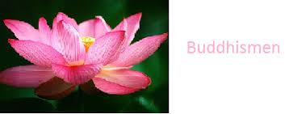
Profesjonsgruppe B2
Elmira, Tarik, Jardar
Notes:
Buddhismen er en av våre eldste verdensreligioner, og oppsto i India for ca. 2500 år siden. Buddhismen er statsreligion i Thailand og har en sterk stilling i flere land i Østen, bla. Kina, Japan, Sri Lanka, Burma, Laos, Vietnam og Tibet. På verdensbasis er rundt 550 millioner mennesker buddhister. Det er også mulig å ha en filosofisk og psykologisk tilnærming til denne religionen, sett i lys av meditasjonens rolle og den allmennetiske tilnærmingen til omgivelsene.

Slide 2
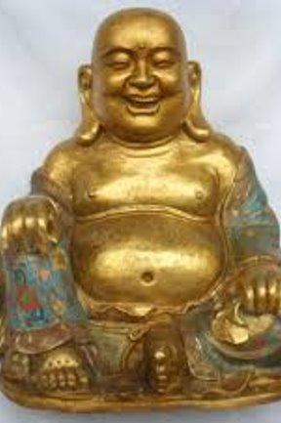
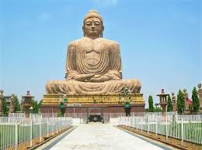
Notes:
Ulike symboler på Buddha. Statuen til høyre representerer den historiske buddha, som han kan ha sett ut, i dyp meditasjon. Statuen til venstre er kanskje den mest kjente versjonen for oss i vesten, den smilende Buddha. Mange hevder denne statuen egentlig viser Ho Tai, en kinesisk munk som var kjent for å dele Buddhas visdom.

Slide 3
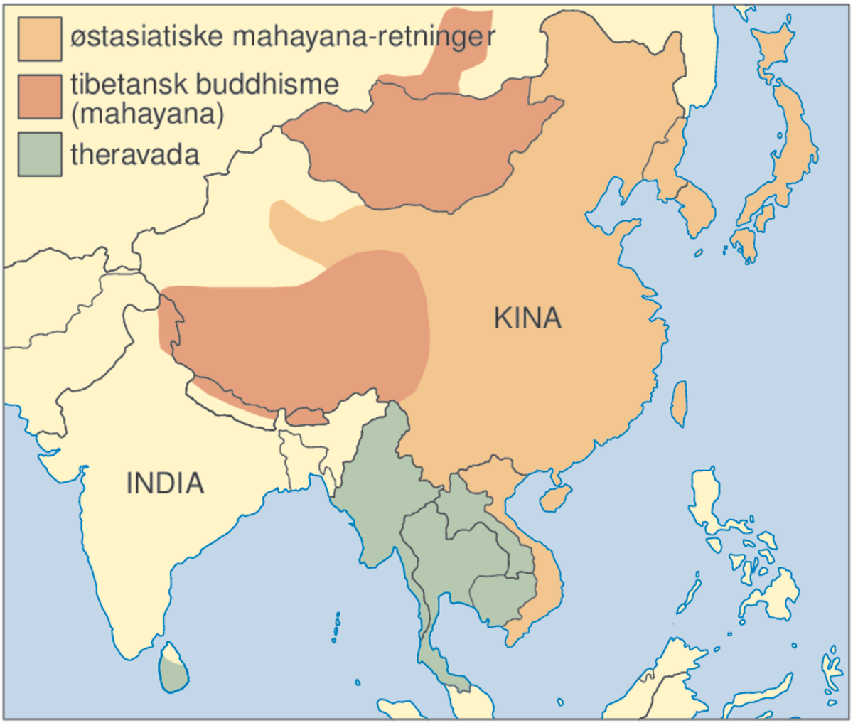
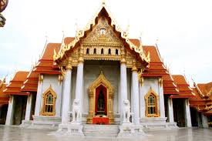
Notes:
- Hovedretninger innen buddhismen
Sørlige buddhismen, konservativ tolkning med munker og nonner som skal leve asketisk etter strenge regler. Idealet er å gjenfødes som munk gjennom gaver og mat til munkene samt gode gjerninger. Målet er å nå nirvana gjennom disiplin, egeninnsats og meditasjon.
Østlige buddhismen, munkene skal dele sin innsikt med andre og leve som en del av samfunnet. Ser den historiske Buddha som en manifestasjon av åndelig virkelighet. Finnes mange buddhaer. Ser hele verden som en helhet som hører sammen. De med mye skal dele med de som har lite, og oppnå frelse for alt levende fremfor individet. Mest vanlige formen for buddhisme.
Nordlige buddhismen, tibetanske tradisjonen. Assosieres med diamanten som bilde på den skjønne og uovervinnelige sannheten. Dalai Lama er den åndelige lederen.
- Livets hjul med punktene på den åttefoldige vei. Dette er veien til nirvana, med visdom (gjennom anskuelse og tenkning), etikk (gjennom tale, handling og levevis) og meditasjon (gjennom streben, aktpågivenhet og konsentrasjon)
- Her hjemme finnes det flere templer som fungerer som sosiale og religiøse samlingsplasser. Rundt halvparten av landets 20 000 buddhister er vietnamesere. Disse tilhører Mahayantradisjonen som er den mest vanlige og influert av Kina. Mange kommer også fra Thailand. 8000 av landets buddhister er organisert i Buddhistforbundet.

Slide 4
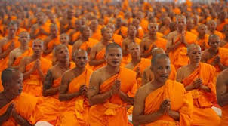
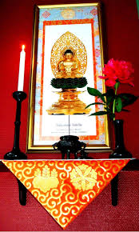
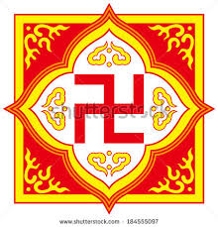
Buddha sa
Vi burde ønske
At alle levende vesener
Kan finne lykke og fred,
Og bli lykkelige til sinns!
Ja, la oss ønske at alle som lever,
Samme om de er sterke eller svake,
Lange eller korte, store eller små,
Samme om vi kan se dem eller ikke
Om de er nære eller fjerne,
Om de lever nå eller ikke er født ennå –
La oss ønske at alle kan være lykkelige!
La oss aldri svikte hverandre
Og ikke føle forakt for noen,
Og aldri ønske hverandre noe vondt,
Verken ut fra motvilje eller fordi vi er bråsinte!
La oss utstråle grenseløs kjærlighet
Til alt som lever,
Som når en mor er villig
Til å våge livet
For å beskytte sitt eneste barn.
Notes:
- Som i alle andre religioner er det ulik grad av tilbedelse og religiøs praktisering. Det er vanlig å ha et alter hjemme der det kan tennes lys, brennes røkelse og legges blomster. Spesielt lotusblomsten er hellig. Her kan det også forekomme små statuer av Buddha og livets hjul. Bønn skjer med å samle hendene og bøye hodet. Meditasjonen fyller sinnet med harmoni og er selve grunnlaget for å kunne oppnå en opplyst tilstand på veien mot nirvana.
- Solkorset er et gammelt indisk symbol på lykke som har vært knyttet til buddhismen.
- Munkene lever i sølibat, og gir avkall på personlige eiendeler. De lever sammen i tempelfellesskap og mottar mat fra lokale buddhister. Målet deres er å bli opplyste og nå sitt høyeste menneskelige potensial gjennom meditasjon. Noen mener at kun munkene kan nå nirvana.

Slide 5
Buddha – Målet. Se tilværelsen gjennom Buddhas øyne, som en opplyst.
Dharma - Veien. Buddhas lære ble kalt Dharma som betyr «slik ting er».
Sangha - Fellesskapet. Ordensfellesskapet buddhistene slutter seg til.
Anatman – menneskene har ikke sjel, er i stadig utvikling gjennom ytre form, fornemmelser, forestillinger, viljesimpulser og bevissthet
Meditasjon - innsikt i sinnet, erkjenne verden som den er, ikke søke etter høyere tilstander og absolutte sannheter
Karma – «gjerningenes lov» - handlingens konsekvens. Kun mennesker tilegner seg karma, eneste måte å nærme seg gudeverden og nirvana.
Samsara – gjenfødelse og eksistenssyklus.
Nirvana – slutten på lidelsen og gjenfødelsene.

Slide 6
Historien om Buddha
Siddharta Gautama, kongesønn i India. Spådom med 4 tegn: en syk, en gammel, et lik og en asket. Oppvåkning uten guddommelig hjelp: ingen allmektig skapende Gud.
Innsikten innebar evig eksistenssyklus: samsara (gjenfødelse), karma og de fire edle sannheter: diagnose og behandling av menneskelig lidelse. Buddha så at all glede er midlertidig og avløses av smerte og lidelse. Menneskene kan aldri bli lykkelige så lenge de «tørster» etter kortsiktige gleder. Med Buddhas kunnskap kan denne «tørsten» slukkes, og menneskene starte sin vei mot nirvana gjennom etisk handling (karma) og innsikt (meditasjon)
Høytider
Vesak – minnes Buddhas fødsel, oppvåkning og død, feires sen april, tidlig mai. Feires i templene og gatene
Vulan – minnefest for de døde der man viser omsorg og respekt for de som gikk bort, særlig mødrene. Avvikles i september

Slide 7
Barnas buddhisme
Barna kan få kjennskap til sin kulturelle identitet gjennom engasjerte tradisjonsformidlere.
Boken «Prinsen som våknet» er tilpasset barn og unge og omhandler sentrale begivenheter i Buddhas liv samt allmennmenneskelige og etiske sider med buddhismen.
Målet med disse fortellingene er å gi innsikt i bla. kjærlighet, medfølelse, vennlighet og måtehold som en del av den etiske sosialiseringen.
Vise barna etiske og filosofiske aspekter, lære om naturens verdi og å behandle alt og alle med vennlighet og respekt.
Håpet er at dette vil kunne gi grunnlag for omtenksomme og reflekterte barn som respekterer og aksepterer ulikheter.
Legger vekt på harmoni, stillhet og konsentrasjon som viktige elementer. Disse verdiene formidles til ungene med å praktisere selv.

Slide 8
Rammeplanen sier at barnehagen gjennom arbeid med etikk, religion og filosofi «skal bidra til at barna får kjennskap til grunnleggende verdier i kristen og humanistisk arv og tradisjon og blir kjent med religioner og livssyn som er representert i barnehagen»,
Religiøse, kulturelle, etniske og nasjonale høytider med på å forme vår identitet og plass i samfunnet.
Formulerer eksplisitt markering av den kristne kulturarven, mer svevende når det gjelder andre religioner og livssyn.
Kan gi store demografiske og geografiske utslag i formidlingen.
«gi barna kjennskap til og markere merkedager, høytider og tradisjoner i den kristne kulturarven og andre religioner og livssyn som er representert i barnehagen»
På selve høytidsdagen: temadag som vier hele dagen til høytiden.
Høytidsfeiring knyttes til forkynnelse, ritualer og annet som finner sted i regi av trossamfunn eller hjemmet. I samtaler med barnegruppen vil det være viktig er å unngå forkynnelse/ensidig påvirkning av visse religioner.
Høytidsmarkering: Markerer ulike religioners høytider, samler barn med ulik religionstilhørighet, aktiviteter på barnas premisser, engasjert formidling og samtale.

Slide 9
Religionsutøvelse med tolkninger og praktiseringer kan arte seg på ulike måter for den enkelte. Foresatte ingen homogen gruppe. Involveres i den grad de selv ønsker. Sikre at ungene ikke kommer i lojalitetskonflikter.
Personalet skal «utforske og undre seg over eksistensielle, etiske, religiøse, livssynsmessige og filosofiske spørsmål sammen med barna»
Formidle sammenhengen religion og høytid gjennom samtale i forkant og etterkant av høytidsmarkeringen, om hvem som feirer høytiden og geografisk/historisk tilknytning.
Knytte sammen religionene/livssynene med å fokusere på de allmennetiske likhetene.
«samtale med barna om religiøse og kulturelle uttrykk og være bevisst på hvordan egen deltakelse kan støtte og utvide barnas tenkning»
Ungenes utbytte av kunnskapsformidlingen avhenger av de ansattes kompetanse.
Manglende kunnskaper og forutinntatte holdninger kan gi fordommer og stigmatisering.
Personalet er reflekterte og objektive i sin framstilling og engasjerer seg i religions – og livssynsformidlingen

Slide 10
«identifisere verdikonflikter i hverdagen, reflektere over verdiprioriteringer og holdninger og ha et bevisst forhold til hvordan disse kommer til uttrykk i arbeidet med barna».
Kategorisering av foresatte med ulik religiøs og kulturell identitet er stigmatiserende og hindrer samarbeid. Ikke skille mellom «vår» og «deres» religion og kultur, ikke skille mellom «oss» og «dem».
Kommunikasjon og gjensidig forståelse kan motvirke utenforskap og lukkede rom, elementer som kan skape fremmedfrykt og rasisme.
Ikke favorisere enkelte religioner eller markeringer og gi ungene anerkjennelse for sine etniske, kulturelle og religiøse opphav.
«reflektere over sine egne holdninger for best mulig å kunne formidle og fremme likeverd og likestilling»
Våre perspektiver kan ikke kun tolkes gjennom egne holdninger og meninger, når religionsutøvelse for enkelte er en universell og eksistensiell orientering til tilværelsen.
Huske på at ungene kan oppfatte de voksnes personlige syn som sannheter.
De ansattes holdninger kan plukkes opp av ungene selv om disse ikke formidles direkte verbalt til barna.

Slide 11
«Barnehagen skal vise hvordan alle kan lære av hverandre og fremme barnas nysgjerrighet og undring over likheter og forskjeller».
Gi ungene tilgang til utkledningsklær/leker fra ulike kulturer så barna kan leke i ulike kontekster.
Barn og voksne søker kunnskap gjennom samtale og spørsmål: reflektere sammen.
Vurdere sannheter som presenteres, legge grunnlag for selvstendig tenkning og sette tanker og meninger inn i en kontekst med demokratiske verdier og inkluderende holdninger.
«Skape interesse for samfunnets mangfold og forståelse for andre menneskers livsverden og levesett» og «gi barna forståelse av at samfunnet er i endring, og at de inngår i en historisk, nåtidig og fremtidig sammenheng».
Oppsøke gudshus: kirker, moskeer, templer. Se arkitektoniske utforminger, religiøse symboler, kunstneriske uttrykk og musikalske innslag. Konkretisert bilde av praktiseringen, mangfoldet og historieperspektivet.
Samtale om ritualer og fortellinger, vise gjenstander og symboler, bilder, musikk, kunst – formgivningsaktiviteter som tegning, plastelina, lage pyntegjenstander og symboler til dekorasjon, leker, laging/servering av mat. Dokumenteres med bilder, utstillinger.

Slide 12
Spørsmål til diskusjon
Er det aktuelt og hensiktsmessig å sammenligne religionene og livssynene, se likheter og ulikheter? Hvordan kan vi eventuelt gjøre dette uten at religioner og livssyn blir satt opp mot hverandre og barna blir utfordret angående verdikonflikter?
Hvordan kan barnehagen formidle ulike religioner og livssyn og samtidig ivareta ungenes ulike kulturelle bakgrunn og verdiforståelser?
Hvilke signaler sender vi til foresatte med annen religiøs og kulturell identitet dersom vi ikke tar initiativ til å synliggjøre deres kultur og religion?

